Slide 1
Шкала Цельсия.
Дробные числительные.
Русский язык и литература. 6 класс

Slide 2
Сегодня на уроке:
- Узнаете о шкале Цельсия;
- познакомитесь с дробными числительными;
- научитесь правильно произносить и писать дробные числительные.

Slide 3


Главный герой рассказа Виктора Драгунского «Надо иметь чувство юмора» Дениска, задал однажды приятелю Мишке задачу: как разделить два яблока на троих поровну? И когда Мишка, наконец, сдался, торжествующе объявил ответ: «Сварить компот!» Мишка с Денисом ещё ничего не знали о дробях и думали, что 2 на 3 не делится.

Slide 4
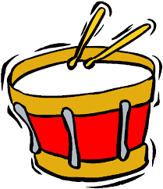
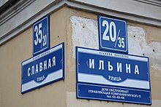
Человек в жизни часто встречается со словом «дробь» и даже не задумывается над тем, что это слово изначально «математического происхождения». Мелкие свинцовые шарики для стрельбы из охотничьего ружья называются дробью. Частые, прерывистые звуки - барабанная дробь. На флоте, команда «дробь!» — прекращение огня. Номер через дробь ставят у домов, пронумерованных по двум пересекающимся улицам, например, 14/15.

Slide 5
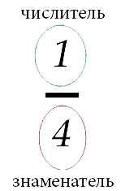

Дробные числительные служат для обозначения дробного числа (две третьих пути, одна вторая класса).
Дробное числительное обычно состоит из двух частей: первая часть представляет собой количественное числительное (две, одна), вторая часть – порядковое числительное (третьих, вторая).

Slide 6
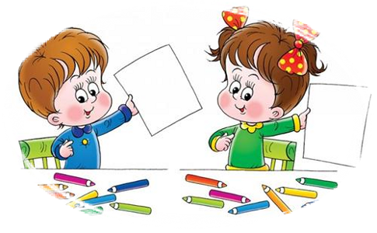
Как пишутся дробные числительные
1; 1 ; 2 ; 3 ; 4,5; 7,3; 8,2; 6,3.
2 3 4 5
Как они читаются
Одна вторая, одна третья, две четвёртых, три пятых,
четыре целых пять десятых, семь целых три десятых,
восемь целых две десятых, шесть целых три десятых.

Slide 7
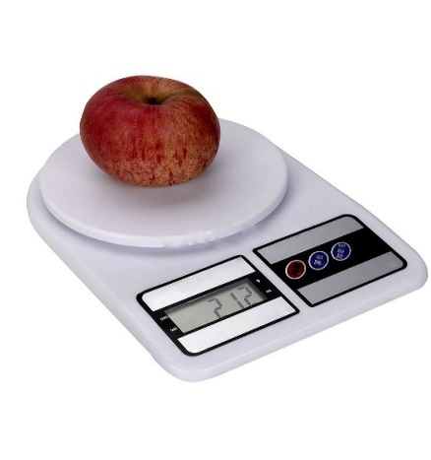
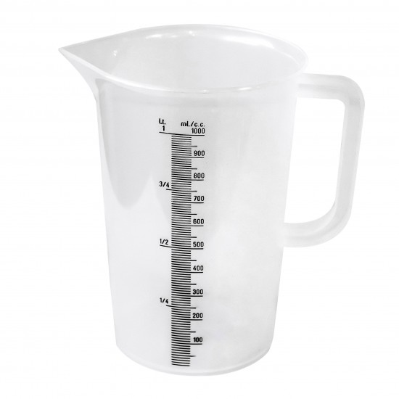
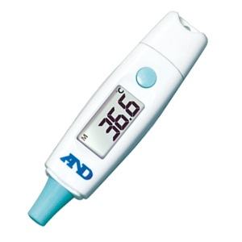
Где используются дробные числительные?
В кулинарии при приготовлении блюд по рецептам применяют десятичные дроби.
В магазине - при взвешивании товара.
Экономисты и бухгалтеры - при составлении отчётов.
Даже современным девушкам нужны дроби! Ведь как бы они знали, что сейчас в моде пиджак с рукавом ¾.
Они нужны даже и в медицине, ведь к примеру, температура человека
определяется тоже в дробях. Каждый знает, что такое «тридцать шесть и шесть» - это температура тела человека. Но знаете ли вы, в чем она измеряется? На территории бывшего СССР, используется единица измерения температуры – градус Цельсия (°C).

Slide 8
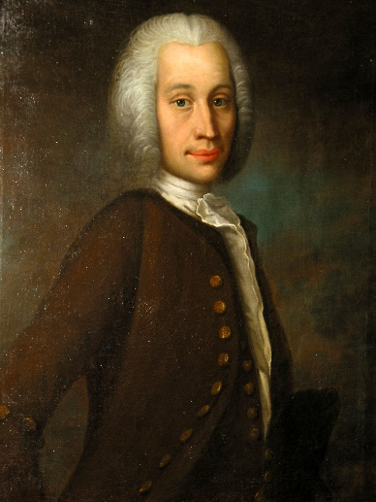
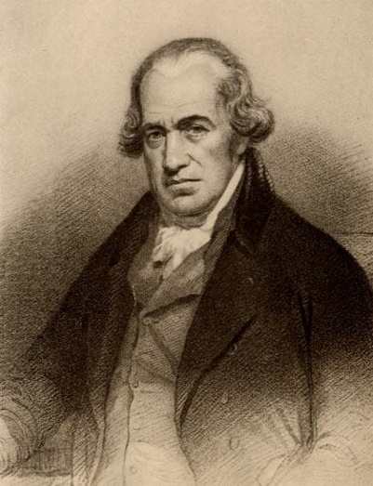
Задание 1
Прочитайте текст. Найдите числительные вместе с существительными и определите их разряд
Во многих странах для измерения температуры используется градус Цельсия. Он получил своё название по имени автора этой температурной шкалы шведского учёного Андерса Цельсия. Температура кипения воды была принята за 100 градусов, а замерзания – за 0. Эти опорные точки позволили рассчитать диапазон, составляющий 1 градус Цельсия.
Немецкий ученый Габриель Фаренгейт разработал свою шкалу практически одновременно с Цельсием. Он, как и Цельсий, принимал во внимание состояния воды, однако обозначил их другими цифрами. Так, температура замерзания воды по шкале Фаренгейта составляет 32 градуса, а температура кипения – 212 градусов. Была измерена величина одного градуса Фаренгейта, который составляет 1/180 разницы между точками замерзания и кипения воды в градусах. Так, 120 градусов Фаренгейта равны 48,9 в системе Цельсия.
(Из энциклопедии «Кругосвет»)

Slide 9
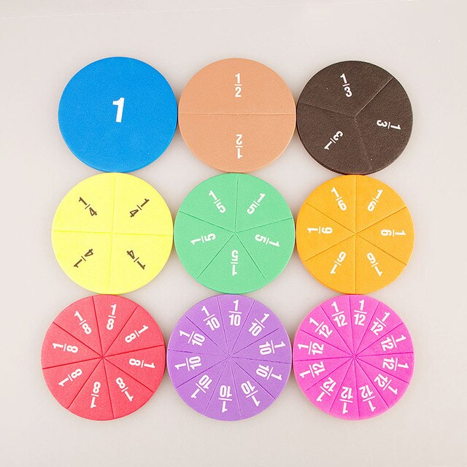
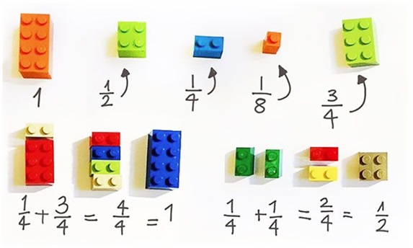
Проверьте себя
Сто градусов – целое числительное;
Нуль – целое числительное;
Один градус – целое числительное;
Тридцать два градуса – целое числительное;
Двести двенадцать градусов – целое числительное;
Одну сто восьмидесятую разницы – дробное числительное;
Сто двадцать градусов – целое числительное;
Равны сорока восьми целым и девяти десятым в системе Цельсия – дробное числительное.

Slide 10

Дробные числительные изменяются по падежам. При склонении дробных числительных изменяются обе части: первая часть склоняется как числительное, вторая – как прилагательное во множественном числе.
И.п. две третьих, три целых две пятых
Р.п. двух третьих, трёх целых двух пятых
Д.п. двум третьим, трём целым двум пятым
В.п. две третьих, три целых две пятых
Т.п. двумя третьими, тремя целыми двумя пятыми
П.п. двух третьих, трёх целых двух пятых.

Slide 11
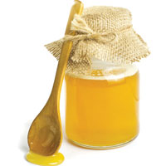
Задание 2
Прослушайте весёлую песню. Просклоняйте числительное полторы.
Сочинили песенку мы для детворы,
Чтобы даже в старости никогда не путала:
В именительном, винительном пишут полторы,
В остальных падежах пишется полутора.
-А где полторы банки меда стоят?
-Я знаю, но вам не скажу.
-Полутора банок не видно в шкафу.
-Ищите, а я погляжу.
-К полутора банкам ещё бы чайку.
-Найдите сначала хоть мед!
-Мы всё ж полторы банки мёда найдём.
-От смеха держусь за живот.
-Полутора банками меда вполне
-Могли б наслаждаться три дня.
-Я вам о полутора банках скажу:
Они в животе у меня.

Slide 12
Проверьте себя
Женский род
Мужской и средний рода
Именительный падеж | полторы
Родительный падеж | полутора
Дательный падеж | полутора
Винительный падеж | полторы
Творительный падеж | полутора
Предложный падеж | полутора
Именительный падеж | полтора
Родительный падеж | полутора
Дательный падеж | полутора
Винительный падеж | полтора
Творительный падеж | полутора
Предложный падеж | полутора

Slide 13


Задание 3
Закрепим знания. Решите задачу. Проговорите вслух.
4,5 + 0,2 =
5/6 – 3/6 =
6,1+ 0,7=
3/5 - 2/5 =

Slide 14

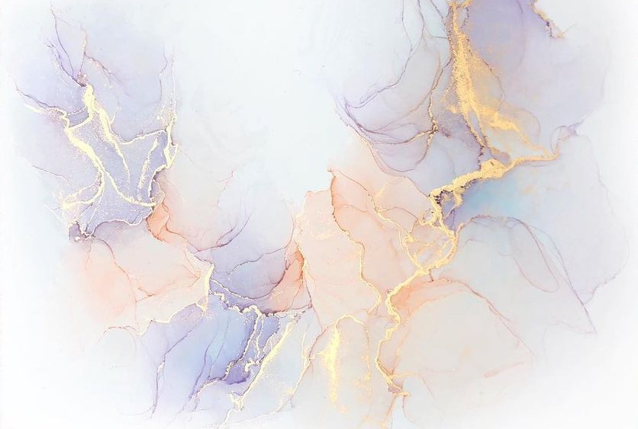
Проверьте себя
1. К четырём целым пяти десятым прибавить одну целую две десятых- получится пять целых семь десятых.
2. Из пяти шестых вычесть три шестых- получится две шестых.
1. К шести целым одной десятой прибавить ноль целых семь десятых- получится шесть целых восемь десятых.
2. Из трёх пятых вычесть две пятых- получится одна пятая.

Slide 15

Задание 4
Прочитайте четверостишье.
Найдите в нём числительные и запишите их в цифрах.
Три четвертых, семь сороковых,
Кто не знает нас как таковых?!
Пять девятых или пять шестых —
Нас изящных, сложных и простых

Slide 16

Проверьте себя
7 ;
40
5
6
3 ;
4
7 ;
40
5 ;
9

Slide 17
Проверьте себя
Первое
Я узнал….
Второе
Мне понравилось…
Третье
Мне было трудно…
Четвёртое
Мои пожелания….

Slide 18
Проверьте себя
Первое
Я узнал о шкалах Цельсия и Фаренгейта
Второе
Мне понравилось информация о дробных числительных
Третье
Мне было трудно склонять дробные числительные
Четвёртое
Хочу научиться правильно произносить дробные числительные

Slide 19
Баршаға қолжетімді, сапалы білім!
Үш тілді
Цифрлы Қазақстан
Нәтижелі
Қол
жетімді
Дербес оқыту
Тиімді
Білімді бағалау
Заманауи технология
Качественное образование,
доступное всем!

